Slide 1

Trabzon Üniversitesi
Özel Eğitim Hizmetleri
Uygulama ve Araştırma Merkezi
1

Slide 2
SUNUM PLANI
GİRİŞ
YÖNETİM
PERSONEL
EĞİTİM ÖĞRETİM
FİZİKSEL ALTYAPI VE TESİSLER
ARAŞTIRMA VE GELİŞTİRME
ULUSLARARASILAŞMA
KALİTE VE AKREDİTASYON ÇALIŞMALARI
SORULAR VE ÖNERİLER
KAPANIŞ

Slide 3
YÖNETİM

Slide 4
YÖNETİM: Müdürlük / Koordinatörlük
Birim Yöneticisi | Ünvanı Adı Soyadı
Müdür / Koordinatör | Dr. Öğretim Üyesi Pınar YAŞAR HAYAL
Müdür Yardımcısı/ Koordinatör Yardımcısı
Müdür Yardımcısı/ Koordinatör Yardımcısı

Slide 5

YÖNETİM: Kurullar / Komisyonlar
Birimimiz Bünyesinde oluşturulmuş Kurul ve Komisyonlar Bulunmamaktadır.

Slide 6
PERSONEL
AKADEMİK PERSONEL VE İDARİ PERSONEL

Slide 7
Akademik Personel Sayısı
YIL | AKADEMİK PERSONEL SAYISI |  |  |  |  |  | TOPLAM | KADRO DURUMU
 | Prof. Dr. | Doç. Dr. | Dr. Öğr. Üyesi | Arş. Gör. | Öğr. Gör. (Ders Veren) | Öğr. Gör. (Ders Vermeyen) |  | Kadrolu | Görevlendirme
2024 |  |  | 1
2025 |  |  | 1
TOPLAM |  |  | 2

Slide 8
İdari Personel Sayısı
Birimimiz Bünyesinde çalışan idari Personelimiz bulunmamaktadır.

Slide 9
Akademik Personel:
2025 Yılında Yapılan Atama ve Yükseltmeler
Birimimiz Bünyesinde 2025 yılında herhangi bir atama ya da yükseltme yapılmamıştır.
*Kişi sayısı kadar satır ekleyiniz.

Slide 10

Birim Ders Yükü Ortalaması (Saat)
Birimimiz Bünyesinde Ders verilmemektedir.

Slide 11
EĞİTİM ÖĞRETİM
PROGRAMLAR VE ÖĞRENCİ

Slide 12
Fiziksel Altyapı ve Tesisler

Slide 13
Fiziksel Yapı
Birimimize ait fiziksel yapı bulunmamaktadır.
Birkaç birimle ortak olarak tahsisi edilmiş bir ofisimiz olsa da birim ihtiyaçlarını karşılamamaktadır.

Slide 14
Fiziksel Altyapı ve Tesisler: Sağlık, Sosyal, Kültürel ve Sportif Alanlar
Sağlık, Sosyal, Kültürel ve Sportif Alanlar | Sayısı (Adet ) | Alanı (m²) | Kapasitesi (Kişi Sayısı)
Açık Spor Sahası
Kapalı Spor Sahası
Kantin/Kafeterya
Yemekhane
Mescit
Öğrenci Kulüp Odası
TOPLAM

Slide 15
Bilgi ve Teknoloji Kaynakları
Birimimize tahsisi edilmiş/ kullanılan bilgi ve teknoloji kaynakları bulunmamaktadır.
Cinsi* | Sayısı (Adet) | Cinsi* | Sayısı (Adet)
Masaüstü Bilgisayar |  | Faks
Taşınabilir Bilgisayar |  | Telefon
Projeksiyon |  | Kamera
Akıllı Tahta |  | Televizyon
Baskı Makinesi |  | Fotoğraf Makinesi
Fotokopi Makinesi |  | Kulaklık
Yazıcı |  | Hoparlör
Tarayıcı |  | Mikroskop
Optik Okuyucu |  | Barkod Yazıcı
*Bu cihazların dışında varsa lütfen tabloya ekleyiniz.

Slide 16
Araştırma ve Geliştirme
Bilimsel, Sosyal, Kültürel ve Sportif Faaliyetler

Slide 17
Araştırma ve Geliştirme Faaliyetleri:
Birimimiz Bünyesinde çalışan akademik personel olmadığından araştırma ve geliştirme faaliyetleri yürütülememektedir.
DOKA- sosyal sorumluluk kapsamında bir proje başvurusu yapılsa da projemiz destek alamamıştır.

Slide 18
ULUSLARARASILAŞMA
Birimimiz Bünyesinde bu konuda yapılan bir çalışma bulunmamaktadır.

Slide 19
KALİTE VE AKREDİTASYON ÇALIŞMALARI
YÖKAK BİRİM İÇ DEĞERLENDİRME RAPORU (BİDR)
PROGRAM AKREDİTASYONU ÖZ DEĞERLENDİRME
2026 YILI İYİLEŞTİRME PLANI

Slide 20
2024 Birim İç Değerlendirme Raporu (BİDR) Kalite Güvence Sistem Ölçütleri Olgunluk Düzeyleri: LİDERLİK, YÖNETİŞİM VE KALİTE
ANA ÖLÇÜT | ALT ÖLÇÜT | Olgunluk Düzeyi
 |  | 2024 | 2025
A.1. Liderlik ve Kalite | A.1.1. Yönetim modeli ve idari yapı | 1 | 1
 | A.1.2. Liderlik | 1 | 1
 | A.1.3. Kurumsal dönüşüm kapasitesi | 1 | 1
 | A.1.4. İç kalite güvencesi mekanizmaları | 1 | 1
 | A.1.5. Kamuoyunu bilgilendirme ve hesap verebilirlik | 2 | 2
A.2. Misyon ve Stratejik Amaçlar | A.2.1. Misyon, vizyon ve politikalar | 2 | 2
 | A.2.2. Stratejik amaç ve hedefler | 1 | 1
 | A.2.3. Performans yönetimi | 1 | 1

Slide 21
Birim İç Değerlendirme Raporu (BİDR) Kalite Güvence Sistem Ölçütleri Olgunluk Düzeyleri: LİDERLİK, YÖNETİŞİM VE KALİTE
ANA ÖLÇÜT | ALT ÖLÇÜT | Olgunluk Düzeyi
 |  | 2024 | 2025
A.3. Yönetim Sistemleri | A.3.1. Bilgi yönetim sistemi | 1 | 1
 | A.3.2. İnsan kaynakları yönetimi | 1 | 1
 | A.3.3. Finansal yönetim | 1 | 1
 | A.3.4. Süreç yönetimi | 1 | 1
A.4. Paydaş Katılımı | A.4.1. İç ve dış paydaş katılımı | 1 | 1
 | A.4.2. Öğrenci geri bildirimleri | 1 | 1
 | A.4.3. Mezun ilişkileri yönetimi | 1 | 1
A.5. Uluslararasılaşma | A.5.1. Uluslararasılaşma süreçlerinin yönetimi | 1 | 1
 | A.5.2. Uluslararasılaşma kaynakları | 1 | 1
 | A.5.3. Uluslararasılaşma performansı | 1 | 1
FATİH EĞİTİM FAKÜLTESİ
38

Slide 22
Birim İç Değerlendirme Raporu (BİDR) Kalite Güvence Sistem Ölçütleri Olgunluk Düzeyleri: EĞİTİM VE ÖĞRETİM
ANA ÖLÇÜT | ALT ÖLÇÜT | OLGUNLUK DÜZEYİ
 |  | 2024 | 2025
B.1. Program Tasarımı, Değerlendirmesi ve Güncellenmesi | B.1.1. Programların tasarımı ve onayı | 1 | 1
 | B.1.2. Programın ders dağılım dengesi | 1 | 1
 | B.1.3. Ders kazanımlarının program çıktılarıyla uyumu | 1 | 1
 | B.1.4. Öğrenci iş yüküne dayalı ders tasarımı | 1 | 1
 | B.1.5. Programların izlenmesi ve güncellenmesi | 1 | 1
 | B.1.6. Eğitim ve öğretim süreçlerinin yönetimi | 1 | 1
B.2. Programların Yürütülmesi | B.2.1. Öğretim yöntem ve teknikleri | 1 | 1
 | B.2.2. Ölçme ve değerlendirme | 1 | 1
 | B.2.3. Öğrenci kabulü, önceki öğrenmenin tanınması ve kredilendirilmesi* | 1 | 1
 | B.2.4. Yeterliliklerin sertifikalandırılması ve diploma | 1 | 1
39

Slide 23
Birim İç Değerlendirme Raporu (BİDR) Kalite Güvence Sistem Ölçütleri Olgunluk Düzeyleri: EĞİTİM VE ÖĞRETİM
ANA ÖLÇÜT | ALT ÖLÇÜT | OLGUNLUK DÜZEYİ
 |  | 2024 | 2025
B.3. Öğrenme Kaynakları ve Akademik Destek Hizmetleri | B.3.1. Öğrenme ortam ve kaynakları | 1 | 1
 | B.3.2. Akademik destek hizmetleri | 1 | 1
 | B.3.3. Tesis ve altyapılar | 1 | 1
 | B.3.4. Dezavantajlı gruplar | 3 | 2
 | B.3.5. Sosyal, kültürel, sportif faaliyetler | 1 | 1
B.4. Öğretim Kadrosu | B.4.1. Atama, yükseltme ve görevlendirme kriterleri | 1 | 1
 | B.4.2. Öğretim yetkinlikleri ve gelişimi | 1 | 1
 | B.4.3. Eğitim faaliyetlerine yönelik teşvik ve ödüllendirme | 1 | 1
FATİH EĞİTİM FAKÜLTESİ
40

Slide 24
Birim İç Değerlendirme Raporu (BİDR) Kalite Güvence Sistem Ölçütleri Olgunluk Düzeyleri: ARAŞTIRMA VE GELİŞTİRME
ANA ÖLÇÜT | ALT ÖLÇÜT | OLGUNLUK DÜZEYİ
 |  | 2024 | 2025
C.1. Araştırma Süreçlerinin Yönetimi ve Araştırma Kaynakları | C.1.1. Araştırma süreçlerinin yönetimi | 1
 | C.1.2. İç ve dış kaynaklar | 1
 | C.1.3. Doktora programları ve doktora sonrası imkanlar | 1
C.2. Araştırma Yetkinliği, İş birlikleri ve Destekler | C.2.1. Araştırma yetkinlikleri ve gelişimi | 1
 | C.2.2. Ulusal ve uluslararası ortak programlar ve ortak araştırma birimleri | 1
C.3. Araştırma Performansı | C.3.1. Araştırma performansının izlenmesi ve değerlendirilmesi | 1
 | C.3.2. Öğretim elemanı/araştırmacı performansının değerlendirilmesi | 1

Slide 25
Birim İç Değerlendirme Raporu (BİDR) Kalite Güvence Sistem Ölçütleri Olgunluk Düzeyleri: TOPLUMSAL KATKI
ANA ÖLÇÜT | ALT ÖLÇÜT | OLGUNLUK DÜZEYİ
 |  | 2024 | 2025
D.1. Toplumsal Katkı Süreçlerinin Yönetimi ve Toplumsal Katkı Kaynakları | D.1.1. Toplumsal katkı süreçlerinin yönetimi | 2 | 2
 | D.1.2. Kaynaklar | 1 | 1
D.2. Toplumsal Katkı Performansı | D.2.1.Toplumsal katkı performansının izlenmesi ve değerlendirilmesi | 1 | 1

Slide 26
Öz Değerlendirme: Birimin Güçlü Yönleri
Birimimiz Engelli Öğrenci Birim Koordinatörlüğü ve Özel Eğitim Bölümü Lisans ve Yüksek Lisans Programında görev alan Akademik ve İdari Personel ile koordineli çalışmaktadır.
Özel Eğitim Bölümünün Akademik kadrosunun desteği ile her konuda geliştirilmeye ve ilerlemeye uygundur.
*Gerektiğinde ayrı slyat ekleyiniz.

Slide 27
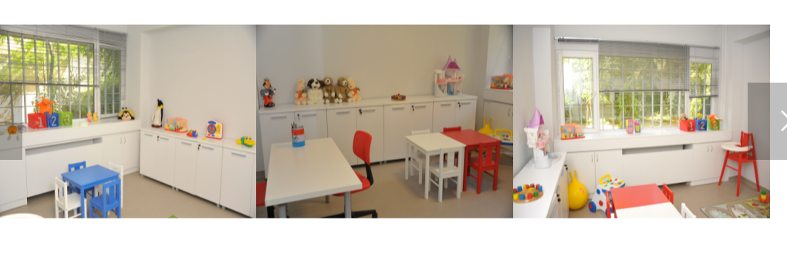
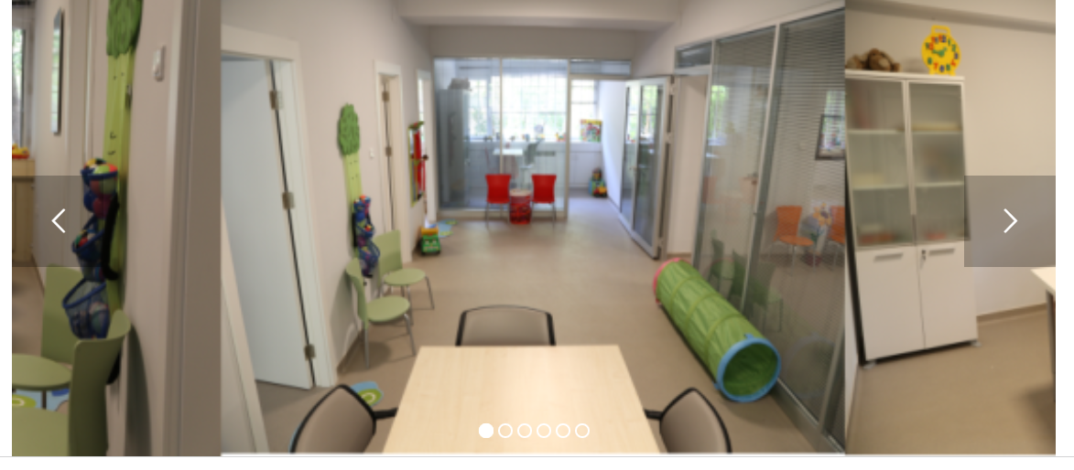
Öz Değerlendirme: Birimin Geliştirmeye Açık Yönleri
Birimin Fiziki imkanları Üniversitelerin alt birimleri olarak çalışan Özel Eğitim araştırma uygulama merkezleri göz önünde bulundurularak geliştirilebilir.
*Gerektiğinde ayrı slyat ekleyiniz.

Slide 28
Öz Değerlendirme: Birimin Geliştirmeye Açık Yönleri
Uygun fiziki imkanlar sağlandıktan sonra İdari ve akademik personel sayısının artırılması ile Lisans ve yüksek lisans öğrencilerine araştırma ve uygulama imkanları sağlanabilir.
Yapılan çalışmalar aracılığı ile Makale – Proje sayıları artırılarak alanın ve üniversitenin gelişimine katkı sağlanabilir.
*Gerektiğinde ayrı slyat ekleyiniz.

Slide 29

Birim 2026 Yılı İyileştirme Planı
(Birimin Geliştirmeye Açık Yönlerine dayalı olarak)
Planlanan Faaliyet, İş veya Süreçler | Açıklama
Hali Hazırda fiziki imkanlarımız el vermediği için yapılmış bir planlama bulunmamaktadır.
*Gerektiğinde ayrı slyat ekleyiniz.

Slide 30

Sorularınız ve Önerileriniz

Slide 31
Katılımınız ve katkılarınız için teşekkür ederiz.

